Slide 1
Социализация детей дошкольного возраста с общим недоразвитием речи
Создатель
Учитель-логопед
Рыжкова Е.Т.

Slide 2
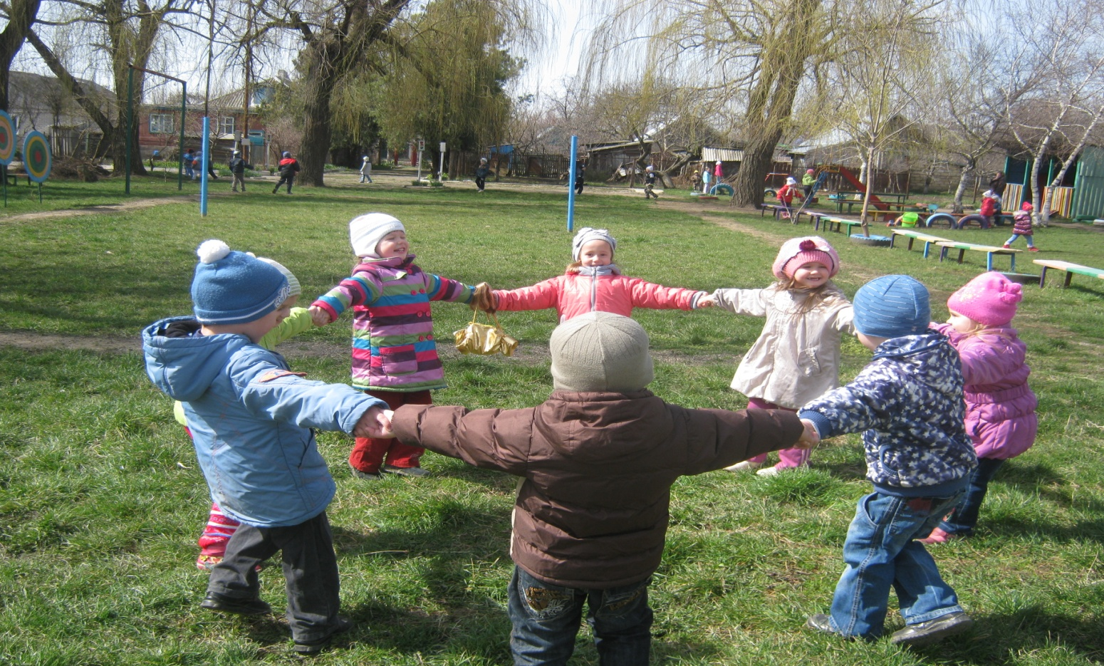
Детский сад – начало социальной жизни ребенка.

Slide 3
дошкольники не имеют достаточного набора адаптируемых способом поведения;
они не способны искать компромисс в решении проблемных ситуаций с помощью речевого общения.

Slide 4
Задачи:
Развивать социально-коммуникативную компетентность детей с общим недоразвитием речи .
Активизировать деятельность педагогов групп для детей с нарушениями речи по следующему направлению: развитие у детей навыков положительного взаимодействия с окружающими как залога их благополучного развития.
Определить пути продуктивного взаимодействия с родителями, оказать помощь в понимании своеобразия развития ребенка с общим недоразвитием речи.

Slide 5
Социально-коммуникативная компетентность предполагает следующие умения:
понимать эмоциональное состояние сверстника, взрослого (веселый, грустный, рассерженный, упрямый и т.д.);
получать необходимую информацию в общении;
выслушивать другого человека, с уважением относиться к его мнению, интересам;
вести диалог со взрослыми и сверстниками;
спокойно отстаивать свое мнение;
принимать участие в коллективных делах (договариваться, идти на уступки и т.д.).

Slide 6
Критерии социально-коммуникативной компетенции детей:
1. Умение вступать в контакт.
2. Умение ясно и понятно выражать свои мысли.
3. Умение поддерживать диалог.

Slide 7
Спасибо за внимание!

